Slide 1
Francia szőlész-borász szakmai gyakorlat - Richerenches
2022.09.09.-2022.09.30.

Slide 2
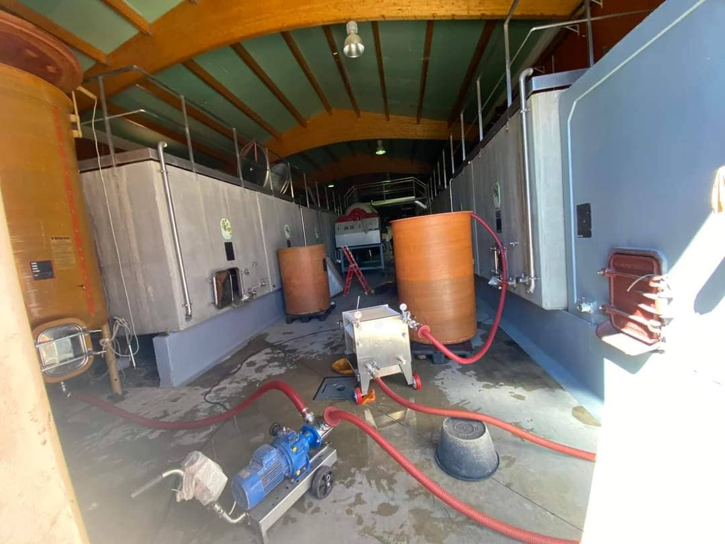
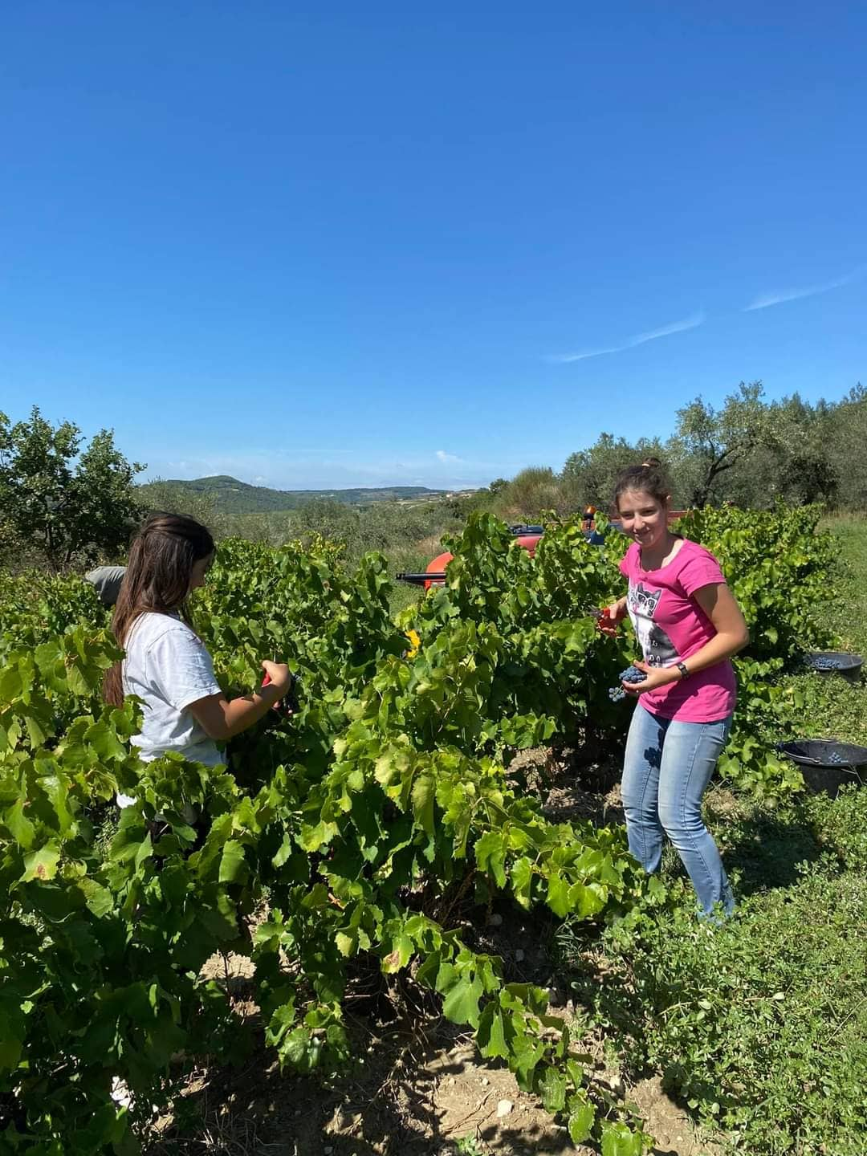
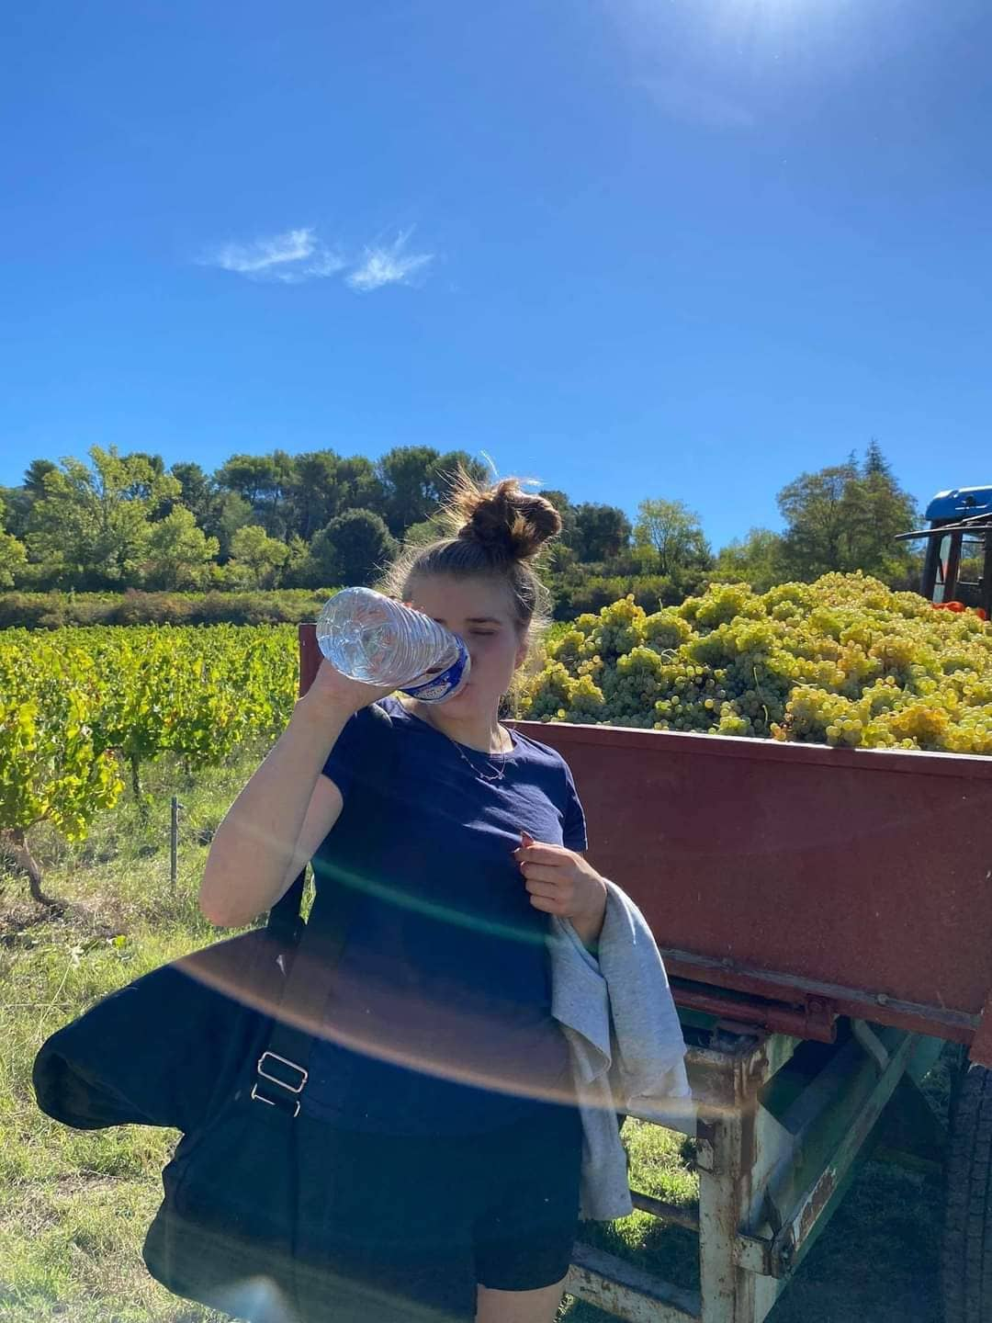
Munkanapok
Első hét – Rhoux, Lucena
La Taurelle birtokokon

Slide 3
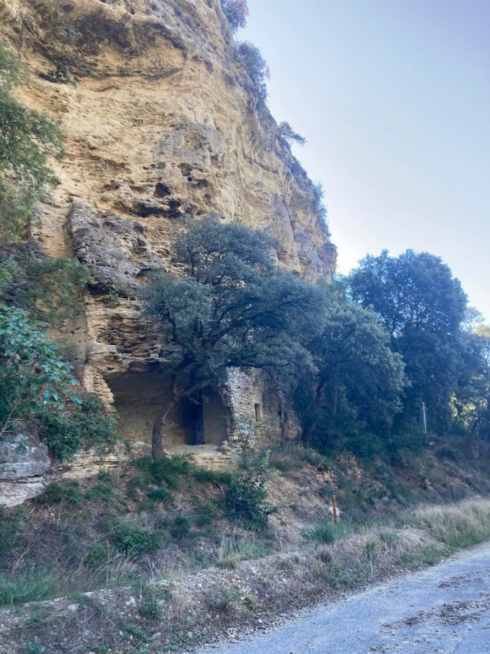
1. Hétvége - Grignan, Bolléne, Richerenches

Slide 4
2. Hétvége - Vaison La Romane, Mont Ventoux

Slide 5
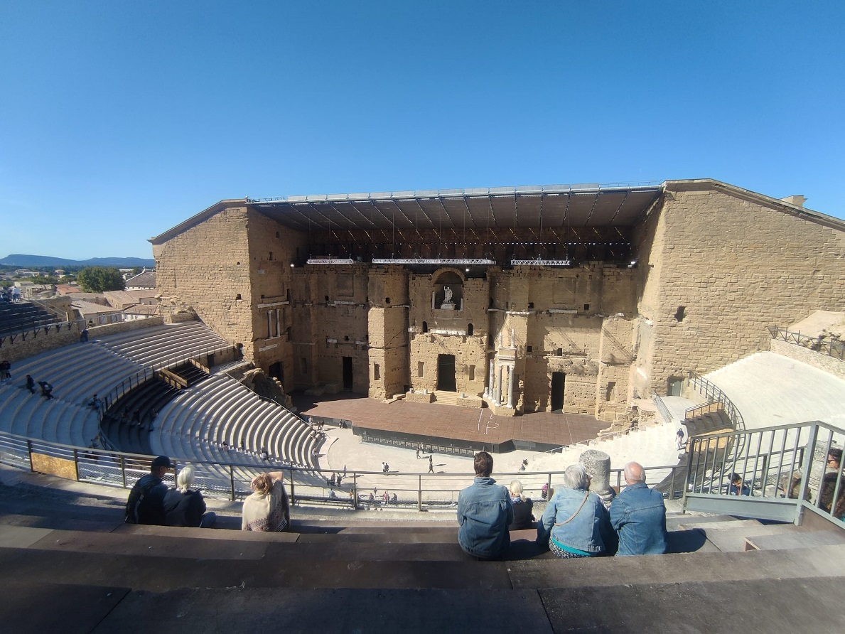
Orange

Slide 6
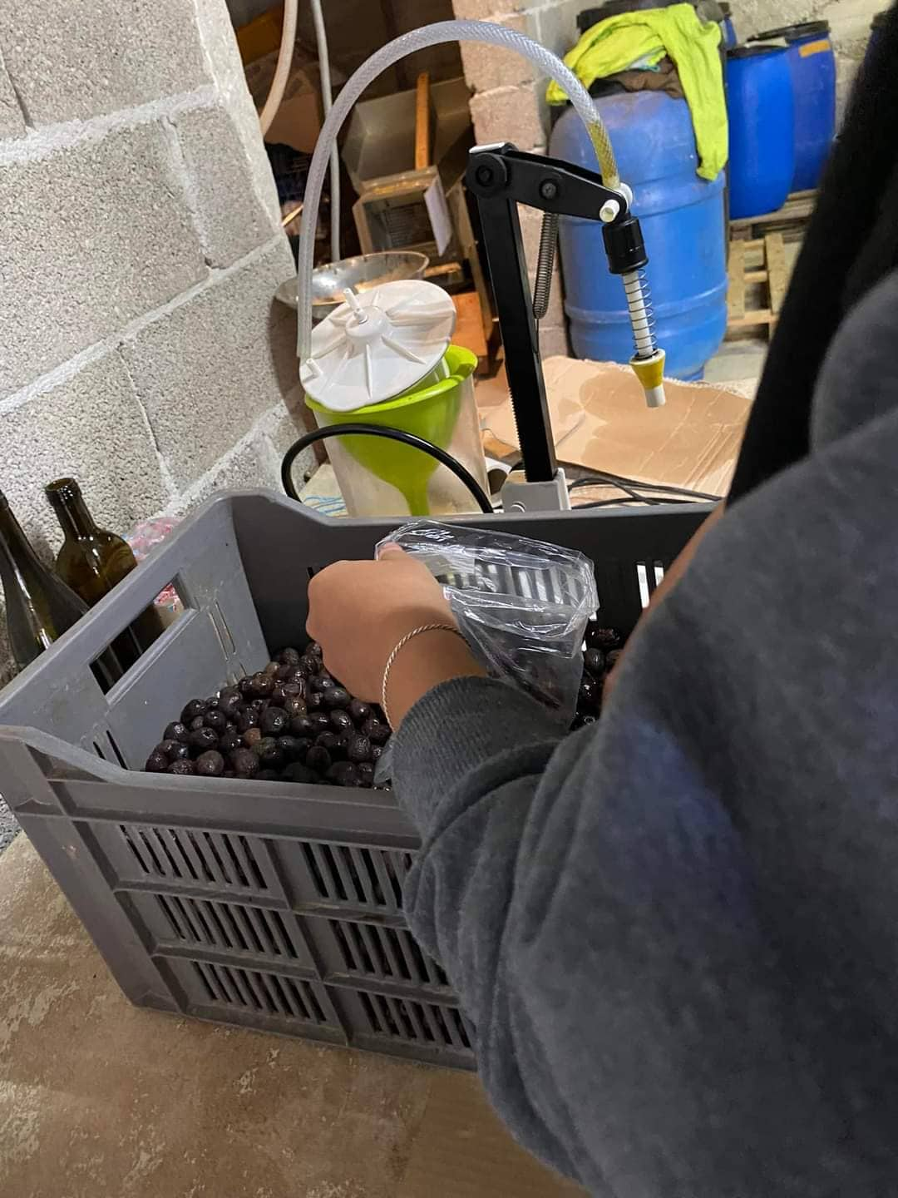
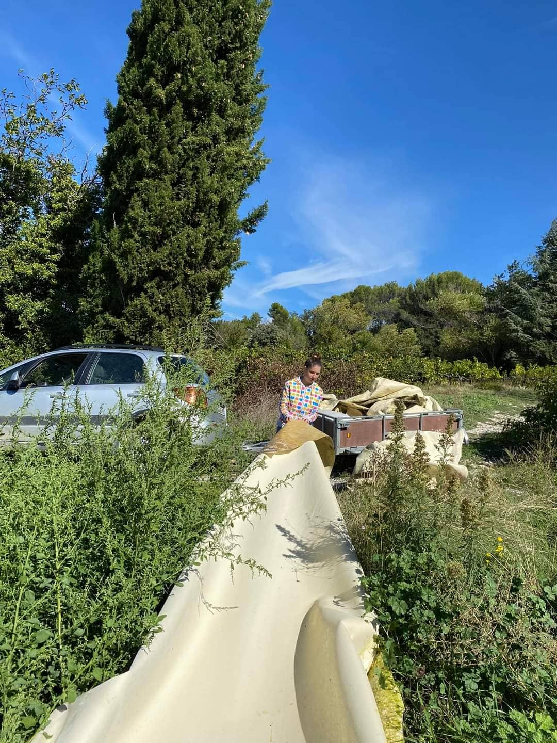
Munkanapok – Második hét

Slide 7
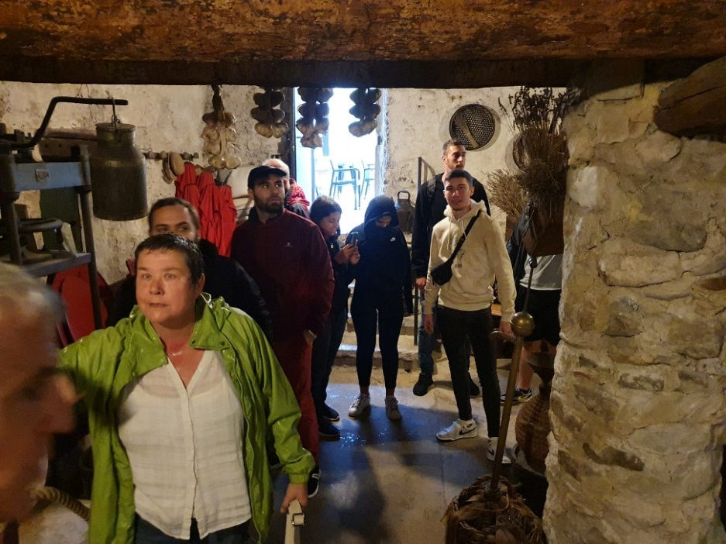
3. Hétvége – Nyons, Saint Marie de la Mer

Slide 8
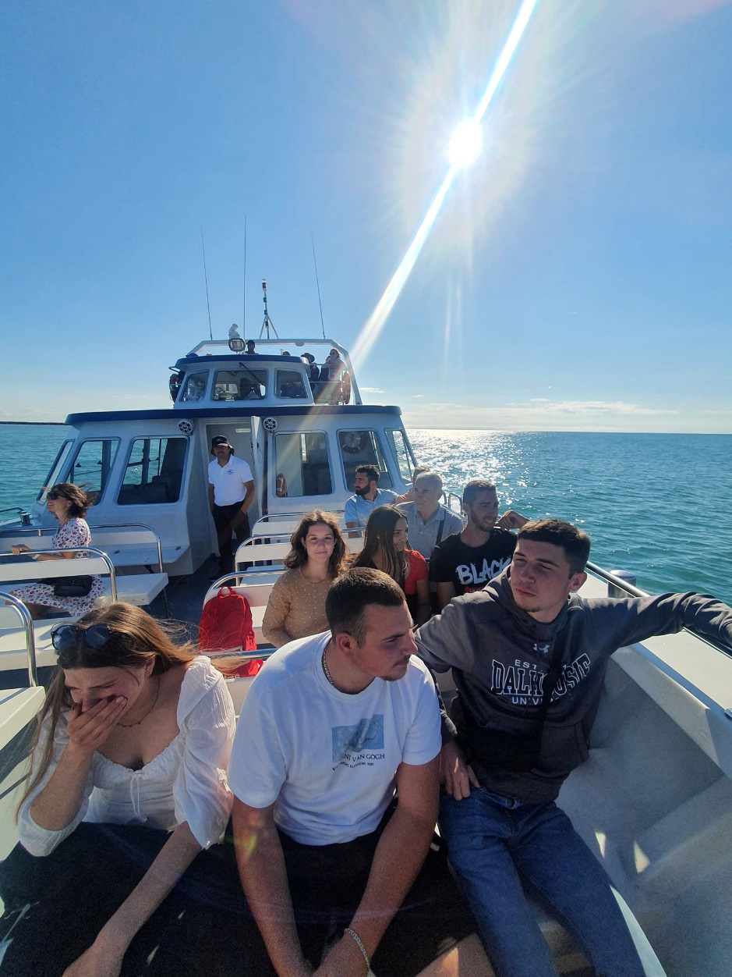
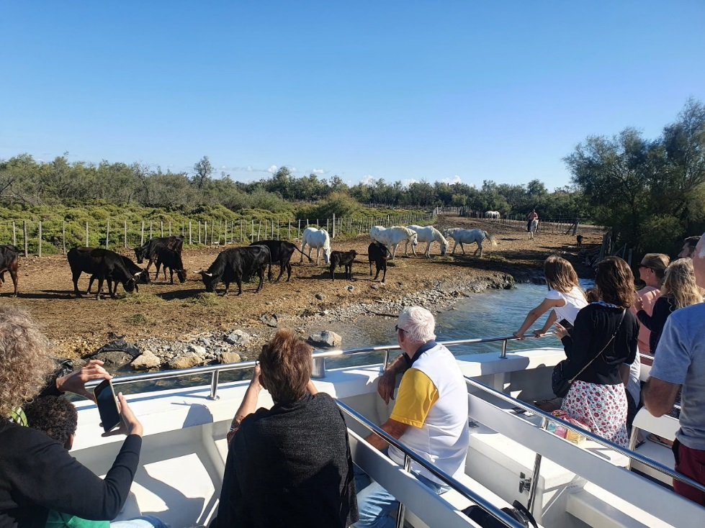

Slide 9
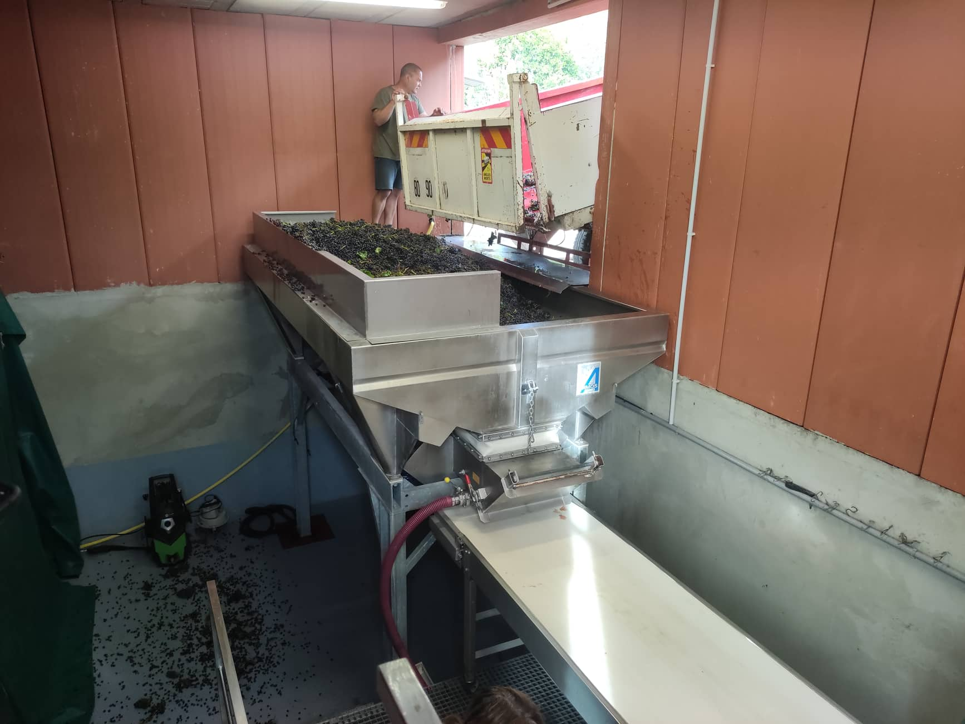
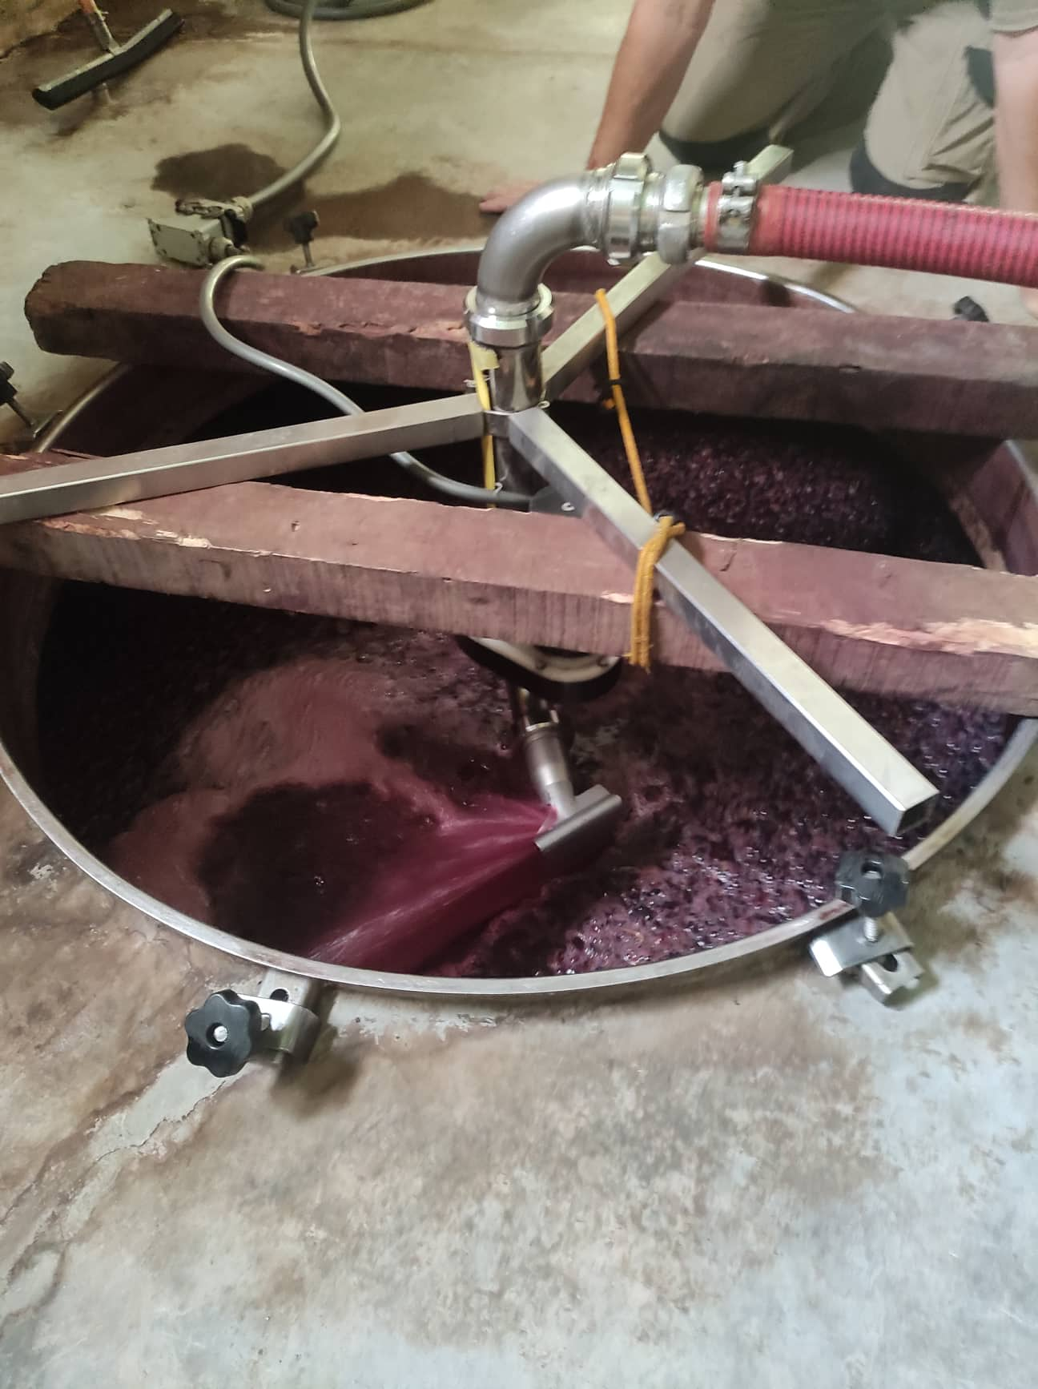
Munkanapok- Harmadik hét

Slide 10
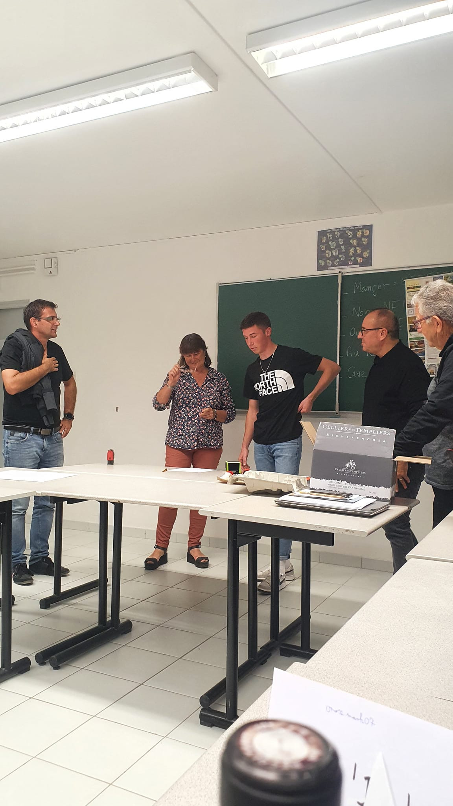
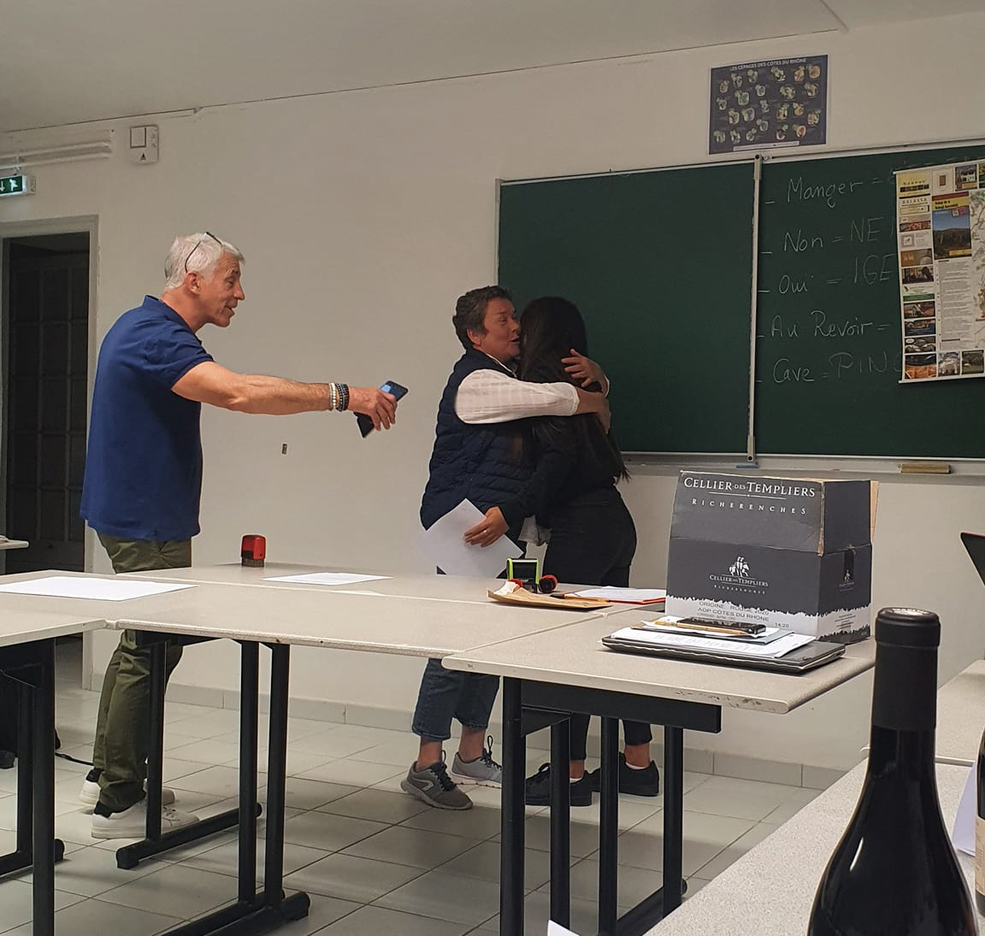
Búcsúest

Slide 11
Köszönjük szépen a figyelmet ☺ Merci pour votre attention☺

